Slide 1
מערכת שידורים לאומית

Slide 2
טכנולוגיות הבניה בטון
מגמת בניה ואדריכלות
מנחה :גדי ליגטי -מדריך ארצי לבניה ואדריכלות

Slide 3
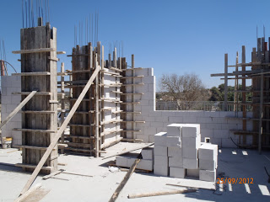
הבטון
הבטון היא אבן מלאכותית
הבטון, הוא תערובת מבוקרת (עפ"י מרשם בהתאם לסוג היציקה ) של: 1.צמנט 2.אגרגטים 3.מים 4.בתוספת של מוספים לשיפור תכונות התערובת. הבטון משמש אותנו ביצירת שלד המבנה.
למה הבטון הוא חומר בניה מקובל בארץ?
# יכולת הבטון לעמוד בכוחות לחיצה גדולים ( הבטון- חזק בלחיצה חלש במתיחה) # האפשרות לצקת ממנו כל צורה שהיא # זמינותם של חומרי הגלם בארץ

Slide 4
הצמנט
חומר מליטה המדביק וקושר את מרכיבי הבטון והופך את העיסה לאבן מלאכותית

Slide 5
תהליך הייצור של הצמנט :
חומרי הגלם לייצור הצמנט הם:
אבן גיר
אדמת חרסית
שלבים:
החומרים נגרסים ונטחנים (בתוספת מים ).
עוברים לתהליך שריפה בטמפ' ° 1600. (מה קורה בתהליך השרפה?)
התוצר התקבל ניקרא "קלינקר" הקלינקר עובר טחינה נוספת והוספת חומרים נוספים כמו עפר פחם וגבס (להאטת התקשות )

Slide 6
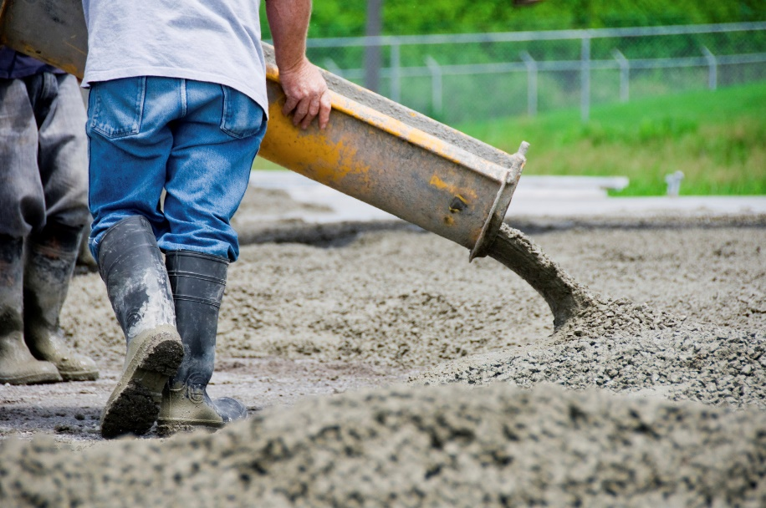
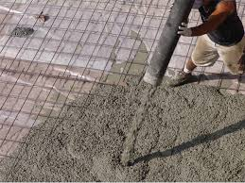
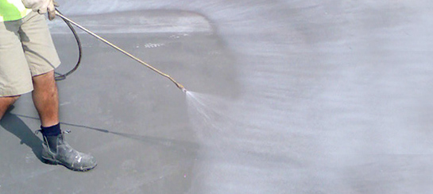
אופן ביצוע היציקה
א. בונים טפסות, אשר מהווים את התבנית לתוכה יוצקים את הבטון. ב. מניחים את מוטות הזיון ג. יוצקים את תערובת הבטון הטרי לתוך הטפסות ד. ציפוף- הוצאת חללי האוויר מהבטון כדי להעלות את חוזקו ולמנוע חלודה. ה. אשפרה- הרטבת הבטון במשך 7 ימים. ו. פירוק הטפסות- מתקבל אלמנט של בטון מזוין.

Slide 7
מונחים
תהליך ההידרציה - כתוצאה מהוספת המים לתערובת, מתקיים תהליך כימי של פליטה של חום מהבטון שבמהלכו מתקיימים שני תהליכים חשובים: התקשרות החומרים . התקשות המסה לאבן . ציפוף הבטון - לאחר יציקת הבטון יש לצופפו ע"י מרטט. ציפוף הבטון מסלק את חללי האוויר אשר נוצרו בזמן היציקה. חללים אלו מקטינים את חוזק הבטון ועלולים לגרום לחלודה בברזל. מפסיקים לצופף את הבטון כאשר מתחילים לעלות מים על פני תערובת הבטון.

Slide 8
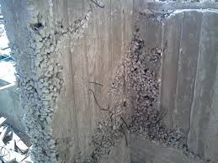
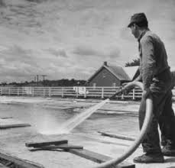
מונחים
סגרגציה (הפרדה)- תהליך הפרדות הבטון למרכיביו בזמן יציקת הבטון. תערובת טובה היא תערובת בה מרכיבי הבטון מעורבבים בתערובת הומוגנית. תהליך הסגרגציה גורם לחלוקתם הלא-שווה של מרכיבי הבטון בתערובת. התהליך נגרם משום שמרכיבי הבטון אינם בגודל ובמשקל אחידים וכן מעודף מים בתערובת. מצב העלול להחליש את האלמנט הקונסטרוקטיבי אשפרת הבטון- שמירת הבטון רטוב במשך 7 ימים על מנת להשלים את תהליך ההידרציה ולהגדיל את חוזקו. תפקיד האשפרה- להגדיל את חוזק הבטון למנוע סדקים הנגרמים עקב ההתיבשות הבטון ושינויי רטיבות בין השכבות הפנימיות והחיצוניות של הבטון.

Slide 9
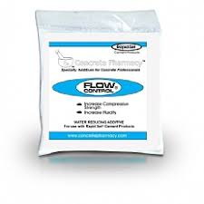
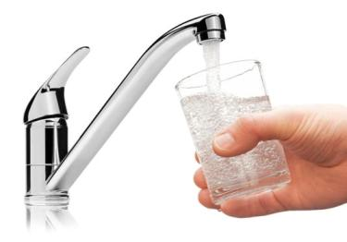
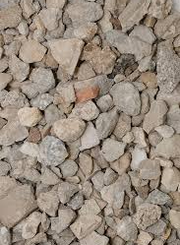
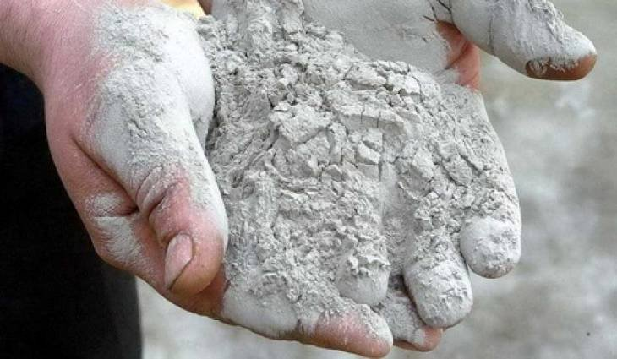
מרכיבי הבטון
צמנט + אגרגטים + מים + מוספים

Slide 10
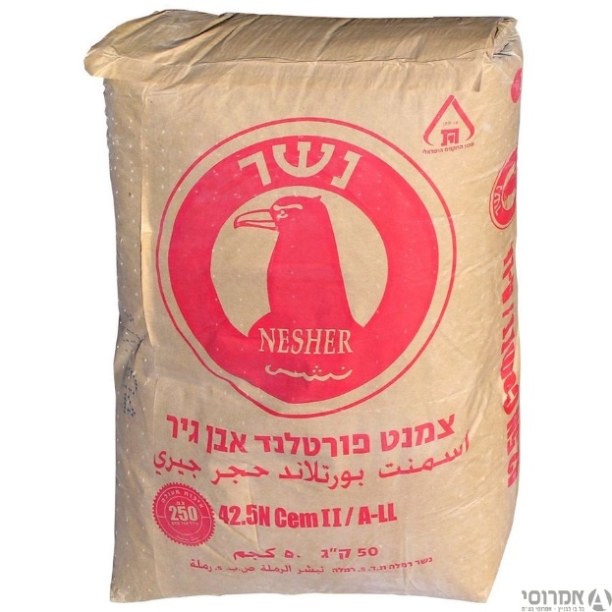
אבקה המופקת מאבן גיר ואדמת חרסית. החומר מאוחסן בשקים ולמשך זמן קצר כי ככל שזמן האחסון מתארך חוזק הבטון פוחת. קיימים סוגים שונים של צמנט: לבן , צבעוני ופורטלנד.
תפקיד הצמנט בבטון:
חוזק לבטון. (דקות הטחינה של הצמנט קובעת את חוזק הבטון.
ככל שהצמנט דק יותר, הבטון יהיה חזק יותר.)
הצמנט הוא חומר המליטה בבטון, הוא החומר המדביק וקושר את מרכיבי הבטון והופך אותם לחומר דמוי אבן.

Slide 11
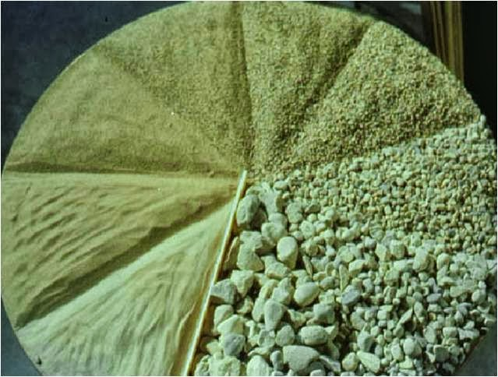
אגרגטים
מוצר המתקבל מגריסה/ טחינה של סלעים קשים או מהתפוררותם.
תפקיד האגרגט בבטון:
נפח לבטון
חוזק לבטון.
קיימים שני סוגי מקורות לאגרגטים:
מחצבה- מחוספס
חלוקי נחל- חלק יותר
אגרגט מחצבה תורם יותר לחוזק הבטון כי הוא מחוספס,
שטח הפנים שלו גדול יותר והוא מתקשר טוב יותר לבטון.
דרוג האגרגטים: כדי לקבל בטון טוב מומלץ להשתמש בשלושה סוגי אגרגטים: דק, בינוני וגדול.
שימוש כזה מבטיח תערובת עבידה וצפופה שתיתן את החוזק הדרוש.
החללים בין האגרגטים הגדולים מתמלאים באגרגטים הדקים.
שימוש באגרגט גס ככל האפשר מאפשר להקטין את כמות המים הדרושה להכנת הבטון
ולהקטין את כמות הצמנט בלי לפגוע באיכות הבטון ולהוזיל את מחירו (כמות המים משפיעה מאוד
על חוזק וסומך הבטון), אך לעומת זאת אגרגט גס מדי עלול להפריע לציפוף הבטון.
בארץ מקובל השימוש בחצץ ובחול.

Slide 12
מים
יש להקפיד על שימוש במי שתייה .
לא משתמשים במים מלוחים כי המלח מקטין את חוזק הבטון.
כמו כן המלח גורם לחלודה בבואו במגע עם מוטות הברזל.
תפקיד: המים גורמים בעצם לחבר בין כל החומרים ולהפוך אותם לעיסה .
יחס מים – צמנט או מנת מים:
כמות המים בתערובת משפיעה על חוזק הבטון ועבידותו.
ככל שיהיו יותר מים בתערובת- הבטון יהיה חלש יותר אך דליל יותר ולכן נוח יותר ליציקה.
ככל שיהיו פחות מים בתערובת- הבטון יהיה חזק יותר- סמיך יותר אך קשה יותר ליציקה. מורידים את כמות המים עד למידה שניתן לעבוד עם הבטון.

Slide 13
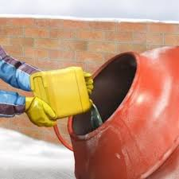
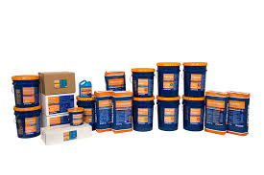
מוספים
תוספים שמוסיפים לתערובת על מנת להקנות לה תכונות שאנו מעוניינים בהן.
יש מוספים כימיים ויש מינרליים.
לדוגמא:
מוסף מעכב התקשרות- כשזמן הובלת הבטון ארוך,
מוסף מחיש התחזקות- מזרז את התחזקות הבטון,
מוסף כולא אויר- שמשפר את עמידות הבטון בפני קרה.

Slide 14
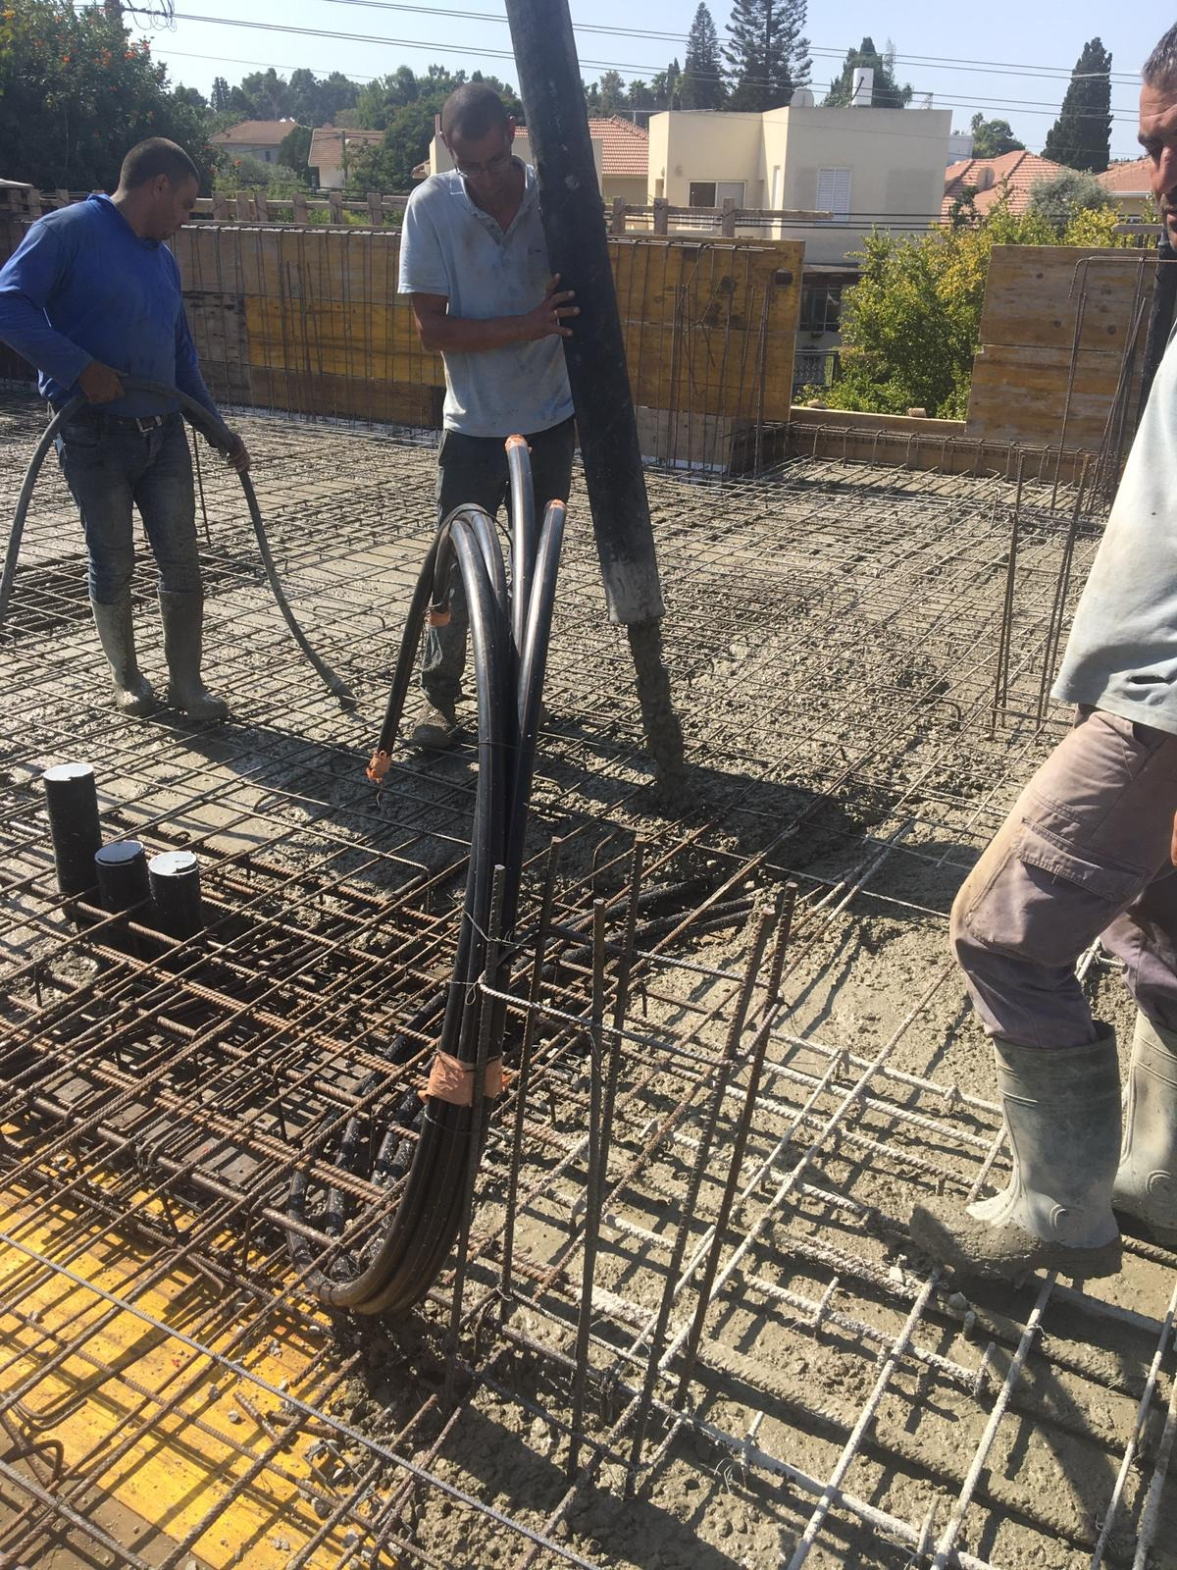
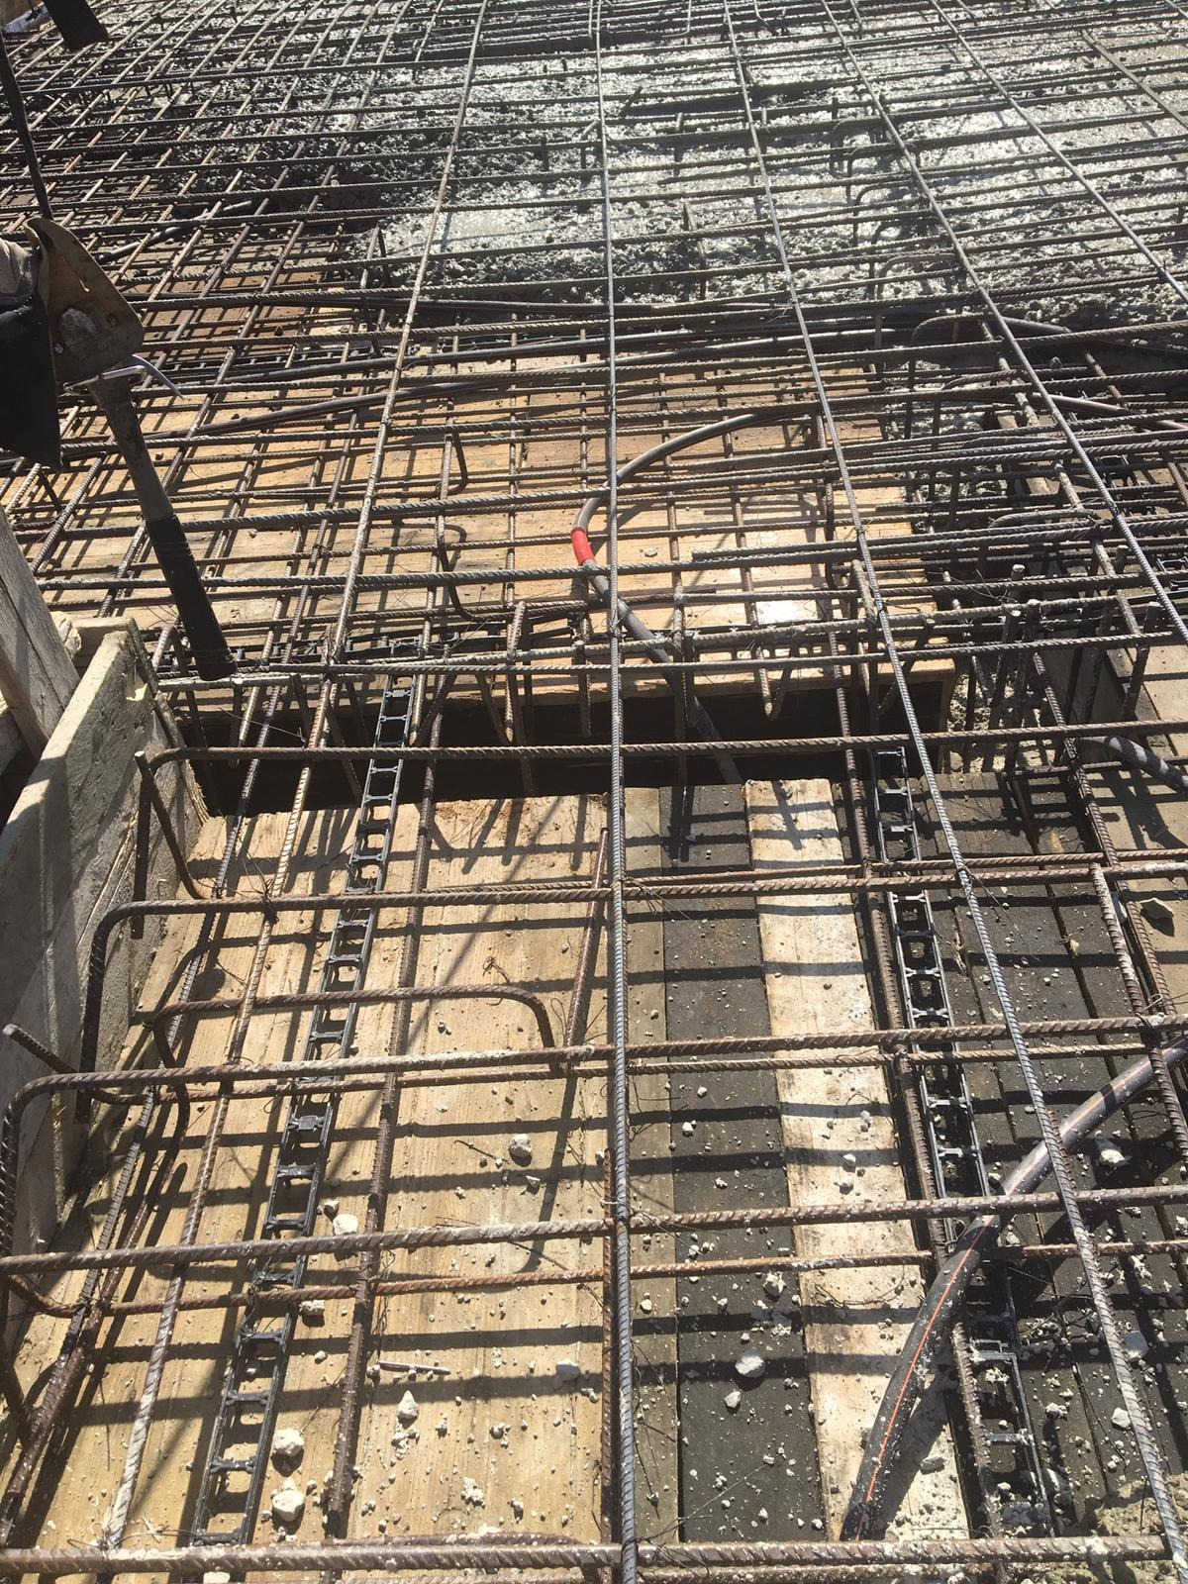

Slide 15
יציקת תיקרה ביניים מיקשית +ריטוט

Slide 16
שימוש ביצירות מוגנות בזכויות יוצרים ואיתור בעלי זכויות
השימוש ביצירות במהלך שידור זה נעשה לפי סעיף 27א לחוק זכות יוצרים, תשס"ח-2007. אם הינך בעל הזכויות באחת היצירות, באפשרותך לבקש מאיתנו לחדול מהשימוש ביצירה, זאת באמצעות פנייה לדוא"ל rights@education.gov.il

